Slide 1

ÁRBOLES DE FORZAMIENTO SEMÁNTICO
Por:
ESTIVINSON PALACIOS RENTERÍA.
CAROL DAXVY OLARTE SUÁREZ.
U de A.

Slide 2
DEFINICIÓN:
Un árbol de Forzamiento Semántico es una técnica similar a la de las tablas de verdad que puede simplificar la evaluación de algunas fórmulas.

Slide 3
CONSTRUCCIÓN DE ENUNCIADOS
Enunciados atómicos: A, B, C, ...
Enunciados compuestos: generados a partir de los atómicos utilizando los conectivos binarios ∧, ∨, →, ↔ y el conectivo unario ~.
ÁRBOL DE CONSTRUCCIÓN DE ENUNCIADOS
El árbol de construcción del enunciado A se representa como A* y se construye utilizando α y β enunciados arbitrarios.

Slide 4
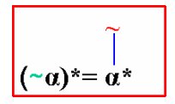
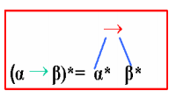
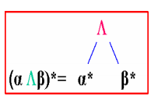
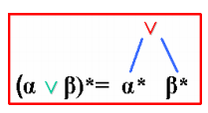

El nodo principal del árbol se llama raíz, y corresponde al conectivo principal del argumento, las hojas del árbol corresponden a los enunciados atómicos.

Slide 5
Para el argumento:
(A∧B)→(C∨D), ~E∧~D +A→~B
El condicional asociado es:
([(A∧B)→(C∨D)] ∧ [~E∧~D])→ [A→~B]

Slide 6
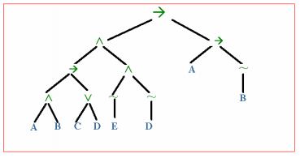
ARBOL: ([(A∧B)→(C∨D)] ∧ [~E∧~D])→ [A→~B]

Slide 7
CONSTRUCCIÓN
El objetivo de la realización de estos árboles es lograr una demostración por contradicción.
Se deben tener en cuenta las siguientes reglas de inferencia.

Slide 8
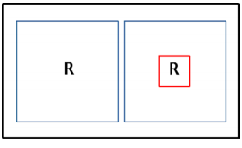
1. Falsedad de la raíz (FR)

Slide 9
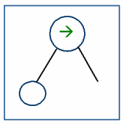
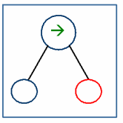
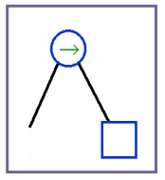
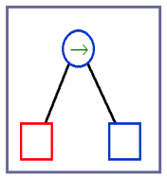
REGLAS PARA EL CONDICIONAL 2. AIA→ (Afirmación Izquierda, Afirmación del Condicional):
3. FDA→ (Falsedad Derecha, Afirmación de Condicional):

Slide 10
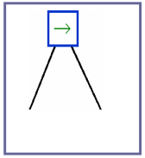
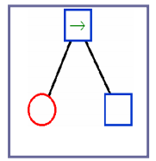
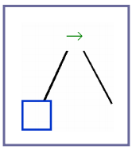
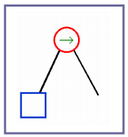
FI→ (Falsedad a la Izquierda en un Condicional):
F→ (Falsedad del Condicional):

Slide 11
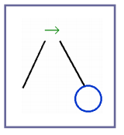
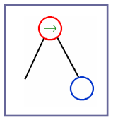
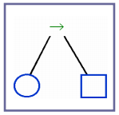
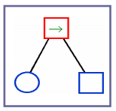
FDAI→ (Falsedad a la Derecha, Afirmación a la Izquierda en un Condicional):
AD→ (Afirmación a la Derecha en un Condicional):

Slide 12
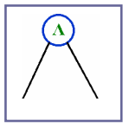
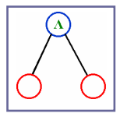
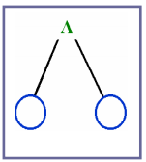
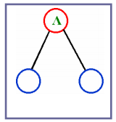
Reglas para la conjunción ⋀ A⋀ (Afirmación de la Conjunción):
AIAD⋀ (Afirmación a la Izquierda, Afirmación a la Derecha en la Conjunción)

Slide 13
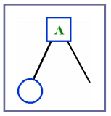
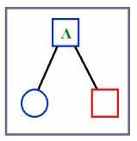
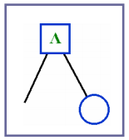
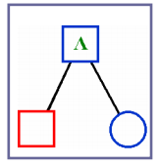
ADF⋀: (Afirmación Derecha, Falsedad de la Conjunción):
AIF⋀ (Afirmación Izquierda, Falsedad de la Conjunción):

Slide 14
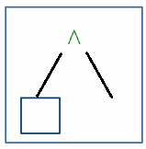
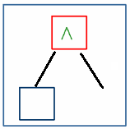
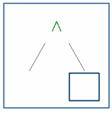
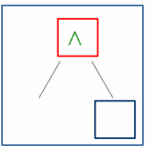
FD⋀ (Falsedad a la Derecha en la Conjunción):
FI⋀ (Falsedad a la Izquierda en la Conjunción):

Slide 15
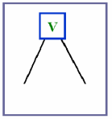
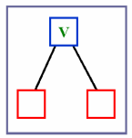
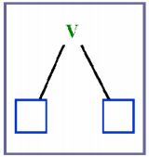
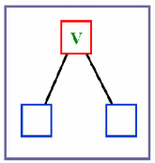
Reglas para la disyunción V F⋁ (Falsedad de la Disyunción):
FDFI⋁ (Falsedad a la Derecha, Falsedad a la Izquierda de una Disyunción):

Slide 16
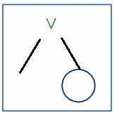
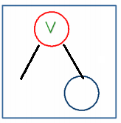
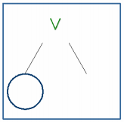
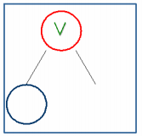
AI⋁ (Afirmación a la Izquierda de una Disyunción):
AD⋁ (Afirmación a la Derecha de una Disyunción):

Slide 17
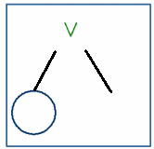
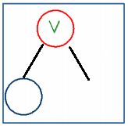
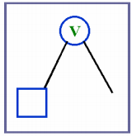
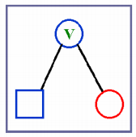
FIA⋁ (Falsedad a la Izquierda, Afirmación de la Disyunción) :
AI⋁ (Falsedad a la izquierda, Afirmación de la Disyunción):

Slide 18
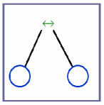
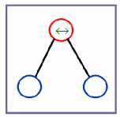
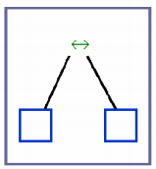
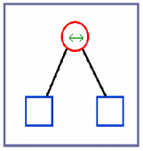
Reglas para el Bicondicional ↔ ADAI↔ (Afirmación a la Derecha, Afirmación a la Izquierda en un Bicondicional):
FDFI↔ (Falsedad a la Derecha, Falsedad a la Izquierda en un Bicondicional):

Slide 19
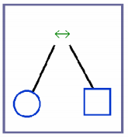
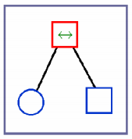
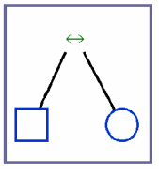
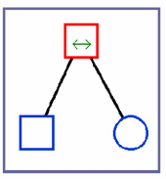
FIAD↔ (Falsedad a la Izquierda, Afirmación a la Derecha en un Bicondicional):
AIFD↔ (Afirmación a la Izquierda, Falsedad a la Derecha en un Bicondicional):

Slide 20




FIF↔ (Falsedad a la Izquierda, Falsedad del Bicondicional):
AIA↔ (Afirmación a la Izquierda, Afirmación del Bicondicional):

Slide 21




AIF↔ (Afirmación a la Izquierda, Falsedad del Bicondicional):
FIA↔ (Falsedad a la Izquierda, Afirmación del Bicondicional):

Slide 22




FDF↔ (Falsedad a la Derecha, Falsedad del Bicondicional):
ADA↔ (Afirmación Derecha, Afirmación del Bicondicional):

Slide 23




ADF↔ (Afirmación a la Derecha, Falsedad del Bicondicional):
FDA↔ (Falsedad a la Derecha, Afirmación del Bicondicional):

Slide 24




Reglas para la negación clásica ~ A~ (Afirmación de la Negación):
FA~ (Falsedad del Alcance de la Negación) :

Slide 25




AA~ (Afirmación del Alcance de la Negación) :
F~ (Falsedad de la Negación):

Slide 26


Reglas para la iteración de marcas IA (Iteración de la Afirmación) : Cuando un enunciado es aceptado, lo seguirá siendo siempre.
IF (Iteración de la Falsedad) : Cuando un enunciado es rechazado, lo seguirá siendo siempre.

Slide 27
TIPOS DE ARBOLES
Árbol bien marcado (ABM): Si todos sus nodos están marcados y no existe doble marca.
Árbol mal marcado (AMM): Si no está bien marcado, es decir, si existe un nodo con doble marca.
DEFINICIÓN: Un árbol tiene Doble Marca si dos nodos asociados a un mismo enunciado tienen marcas distintas.

Slide 28
Opciones en el forzamiento
Opción Afirmativa con Doble Marca (OADM): Si se supone que un enunciado es aceptado y se obtiene una contradicción entonces dicho enunciado es rechazado.
Opción Falsa con Doble Marca (OFDM): Si se supone que un enunciado es rechazado y se obtiene una contradicción entonces dicho enunciado es aceptado.
Opción Afirmativa y Opción Falsa con Doble Marca (OAOFDM): Si suponemos que un enunciado es rechazado y se obtiene una contradicción, y además, si se supone que el enunciado es aceptado y se obtiene una contradicción entonces la contradicción no depende de dicho enunciado.

Slide 29
VALIDEZ DEL ÁRBOL DE FORZAMIENTO SEMÁNTICO
Un enunciado es válido si y solamente si el árbol de forzamiento semántico asociado al enunciado está mal marcado.

Slide 30








TEOREMAS 1. Tercer excluido: (
A ∨ ~A )

Slide 31







2. Principio de No Contradicción: ~(A∧~A)

Slide 32
[T1↔~T1C], [T2↔(T1C∨T3C)], [T3↔(T1∨T2)] y [T1→~T3], se infiere [~T3C].
El condicional asociado al argumento es:
{[T1↔~T1C]∧[T2↔(T1C∨T3C)]∧[T3↔(T1∨T2)]∧ [T1→~T3]}→~T3C

Slide 33
























{[T1↔~T1C]∧[T2↔(T1C∨T3C)]∧[T3↔(T1∨T2)]∧ [T1→~T3]}→~T3C.

Slide 34
Gracias

